Slide 1
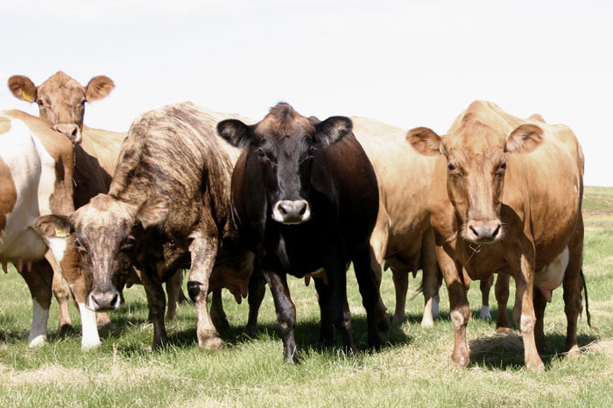
Mjólkurkýr og nýting afurðanna
Notes:
Hugsun mín um innlegg í þessa kynningu var að hafa það ekki tengt starfi mínu eða vinnunni almennt. Ég vildi tala um það sem hefur fylgt Íslendingum frá landnámi til okkar daga, kýr, nýting afurðanna og breytingu á húsum og úrvinnslu. Þróun búskapar hefur þýtt að ekki eru kýrnar lengur hafðar til lífsbjargar. Í dag er kúabúskapur orðinn einn af iðnaðinum í landinu.

Slide 2
Upphafið á Íslandi
Landnámsmenn fluttu með sér kýr frá heimaslóðum í Noregi.
Nýting afurðanna var mikilvægur hluti næringarinnar.
Kýrin var notuð við landnám kvenna.
Notes:
Kýr voru fluttar hingað til lands í landnámi. Landnámsmenn og konur voru flestöll frá Noregi. Reynsla þeirra sem þar bjuggu sýndi fólki að það átti að taka kýrnar með þegar flutt var til annars lands sem var numið.
Kýrnar hafa verið hafðar með öðrum skepnum undir þiljum á skipunum yfir hafið. Síðan fluttar frá skipi á þann stað sem sest var að á.
Flutningur búsmalanns var eitt af því sem gera varð þegar nýtt land var numið. Fólk varð að lifa af landinu og því sem á því gekk.
Við nám landsins til eignar voru gerðar reglur um það hvernig landið var afmarkað. Karlmenn numu það land sem þeir gátu hlaupið um með kyndil frá sólaruppkomu til sólarlags. Konur aftur á móti numu og eignuðust það land sem þær gátu gengið um á sama tíma með kú í taumi.

Slide 3
Volg úr spena og súr úr sánum
Mjaltir eru vakt bónda og frúar.
Skyr var gert og geymt í tunnum.
Notes:
Allt frá landnámi voru kýrnar mjólkaðar. Afurðirnar voru þá notaðar til næringar fyrir fólkið. Fjós landnámsmannanna hafa verið knöpp eða jafnvel engin til að byrja með en til að halda lífi í skepnunum hafa menn fljótlega þurft að gera hús eða skjól fyrir búsmalann.
Úrvinnsla afurðanna var í upphafi líklega ekki mikil. Skyrgerð er þekkt allt frá landnámi og sennilega hefur skyrgerð flust með landnámsmönnunum frá norðurlöndunum. Þar var skyrgerð á tímum landnáms Íslands. Orðið skyr er enn notað í vestur Noregi. Af norðurlöndunum er skyr aðeins gert á Íslandi í dag. Í Bandaríkjunum eru menn farnir að gera skyr eftir íslenskri fyrirmynd.

Slide 4
Kýr í fjósum.
Rúst Fornafjóss í Álftaveri talin vera frá því um 1700
Krossfjós frá Húsum í Ásahreppi
Notes:
Ég hef ekki fundið mynd af eldri fjósrústum en þessum frá Fornufjósum í Álftaveri. Þessi rúst er frá því um árið 1700.
Síðan er mynd af grunni krossfjós frá Húsum í Ásahreppi. Þessi tóft er frá endurbyggingu fjóssins í byggðasafninu í Skógum.

Slide 5
Betri nýting afurða og hitans.
Bærinn Skál á Síðu
Baðstofan fyrir ofan fjósið.
Notes:
Með tímanum fóru bændur að byggja skárri fjós yfir kýrnar. Það var gert til þess að skepnunum liði betur. Voru þá í skárri húsum. Sum staðar gerðu menn enn betur og byggðu íverur manna ofan á fjósin. Þessi byggingagerð hefur verið kölluð fjósbaðstofur. Þær voru þá hitaðar upp með ylnum frá kúnum. Þórður Tómasson safnvörður í Byggðasafninu í Skógum lét endurbyggja þessa fjósbaðsstofu frá Skál á Síðu. Þórður sagði mér að misjafnt hafi verið hversu mikið ilmur kúnna kom upp í baðstofuna. Hún amma mín sem var fædd 1918 sagði mér að á sumum bæjum hafi fjósalyktin verið sterk í baðstofunum.

Slide 6
Þróun í fjósbyggingum.
Seljaland í Reykjavík
Þorvaldseyri undir Eyjafjöllum.
Notes:
Byggingarnar breyttust og urðu sífellt betri. Fjósin voru oft enn sambyggð öðrum húsum sem búpeningur var í. Þau voru þá tengd í gegnum hlöðu, við súrheysgryfju eða heystæði. Með þessum breytingum á húsum varð gerbreyting á öllum aðbúnaði. Vagnar voru notaðir til að færa skepnum fóður í stærri fjósunum og mykjan fór í safnþró sem gerði nýtingu hennar mun auðveldari.

Slide 7
Breyting í tækjabúnaði.
Allt var gert með höndunum.
Allt er orðið sjálfvirkt
Notes:
Mjólkun kúnna var í fyrstu eingöngu gerð með höndum. Kýrnar voru handmjólkaðar tvisvar hvern dag meðan þær mjólkuðu. Þetta hefur breyst mikið. Á síðustu öld var farið að nota vélar við mjaltirnar. Nú eru mjaltir víða gerðar með vélmennum sem kýrnar fara sjálfar í þá venjulega þrisvar hvern dag sem þær mjólka.

Slide 8
Úrvinnsla afurðanna.
Gömul verkfæri.
Framför í tækjabúaði.
Notes:
Úrvinnsla afurðanna hefur breyst mikið fá því að sýruáman var eina úrvinnsluleiðin. Menn fóru að fleyta rjómann af mjólkinni og nota. Menn fóru að strokka rjómann til smjörgerðar. Strokkarnir breyttust úr því að vera hólkar með skafti í tæki með tannhjólum og sveif. Þá voru til skilvindur sem voru notaðar til að aðskilja rjóma og undanrennu til úrvinnslu.

Slide 9
Úrvinnsla í samvinnu
Rjómabúið Baugsstöðum. Stofnað 1904 af 48 bændum.
Mjólkurbílar sækja afurðirnar til bænda. Mjólkurstöðvarnar vinna úr henni vörur fyrir neytendur.
Notes:
Bændur fóru í byrjun tuttugustu aldarinnar að stofna samvinnufélög um úrvinnslu afurðanna. Rjómabú voru víða um landið, þau fyrstu voru stofnuð um 1903. Þeim fjölgaði fljótt og urðu flest 34 um 1910. Rjómabúin störfuðu til ársins 1927.
Um 1927 var farið að stofna mjólkurbú. Þetta voru samvinnufélög sem leystu af úrvinnsluna í nágrenni bændanna í rjómabúunum. Mjólkin var sótt til bændanna, fyrst á mjólkurbrúsum á brúsapallana á flutningabílum. Síðan var farið að sækja mjólkina heim á bæi á tankbílum sem sugu hana upp úr mjólkurtönkum. Kældum tönkum sem voru í mjólkurhúsunum, áföstum við fjósin. Tankbílarnir eða mjólkurbílarnir fluttu afurðirnar í mjólkurbúin.

Slide 10
Afurðir gleðja neytendur og bændur
Notes:
Mjólkurafurðirnar hafa verið vinsælar hjá fólki á öllum aldri um langan tíma. Tegundunum hefur fjölgað mikið á undanförnum áratugum. Sjálfvirkni mjólkurstöðvanna hefur líka aukist stórum. Gæði framleiðslunnar eru undir stöðugu eftirliti. Mjólk er viðkvæm matvara og verður að vera örugg fyrir neytandan.

Slide 11
Skál og þakkir!

